Slide 1


РАЗРАБОТКА НЕИНВАЗИВНОГО НЕЙРОКОМПЬЮТЕРНОГО ИНТЕРФЕЙСА С ПРИМЕНЕНИЕМ СВЕРТОЧНЫХ НЕЙРОННЫХ СЕТЕЙ
Бычкова Ирина
89832725080, ITIITiS@bk.ru
ФГБОУ ВО «Хакасский государственный университет имени Н.Ф. Катанова»,
г. Абакан, Республика Хакасия
.

Slide 2
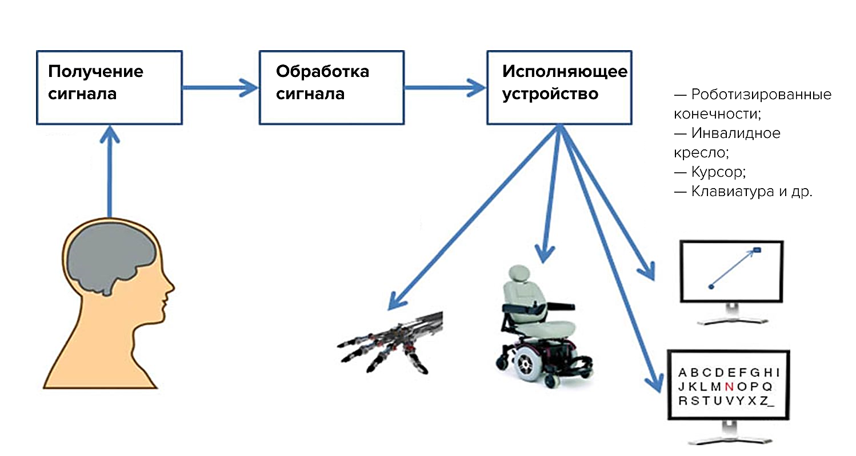
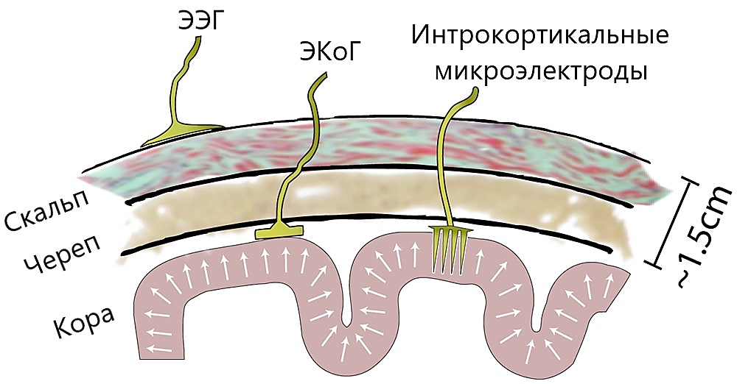
ПРОБЛЕМА
Для выявления проблем касающихся неинвазивных нейроинтерфейсов за основу следует взять то, что присутствует достаточно низкая точность декодирования активности человеческого мозга при использовании неинвазивного метода исследования.

Slide 3

РЕШЕНИЕ ПРОБЛЕМЫ
Для решения проблем предлагается разработка адаптивной сверточной нейронной сети. Применение которых могут позволить повысить эффективность выделения и фильтрации тонких сигнальных шаблонов и структур головного мозга человека, путём неинвазивного метода исследования.
Разрабатываемый продукт находится на этапе программной реализации, для проведения исследований необходима закупка 16-канального инструмента для сбора электроэнцефалограмм (ЭЭГ) с оболочкой и аппаратным обеспечением для OpenBCI.
Ориентировчный срок создания прототипа – ноябрь 2023 года.

Slide 4
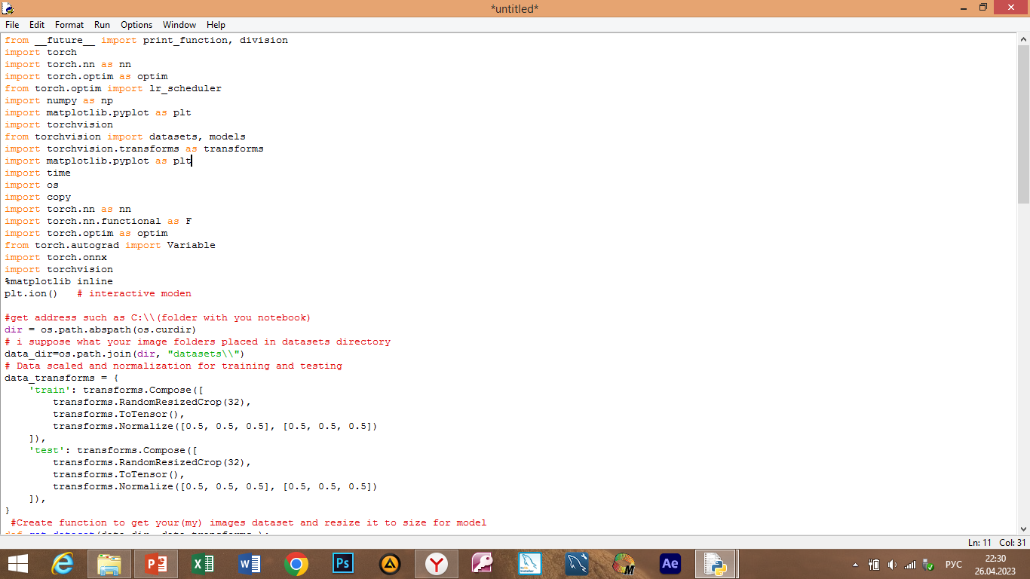
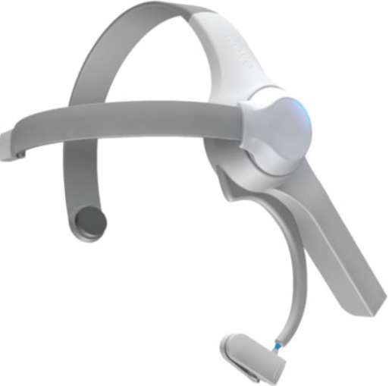
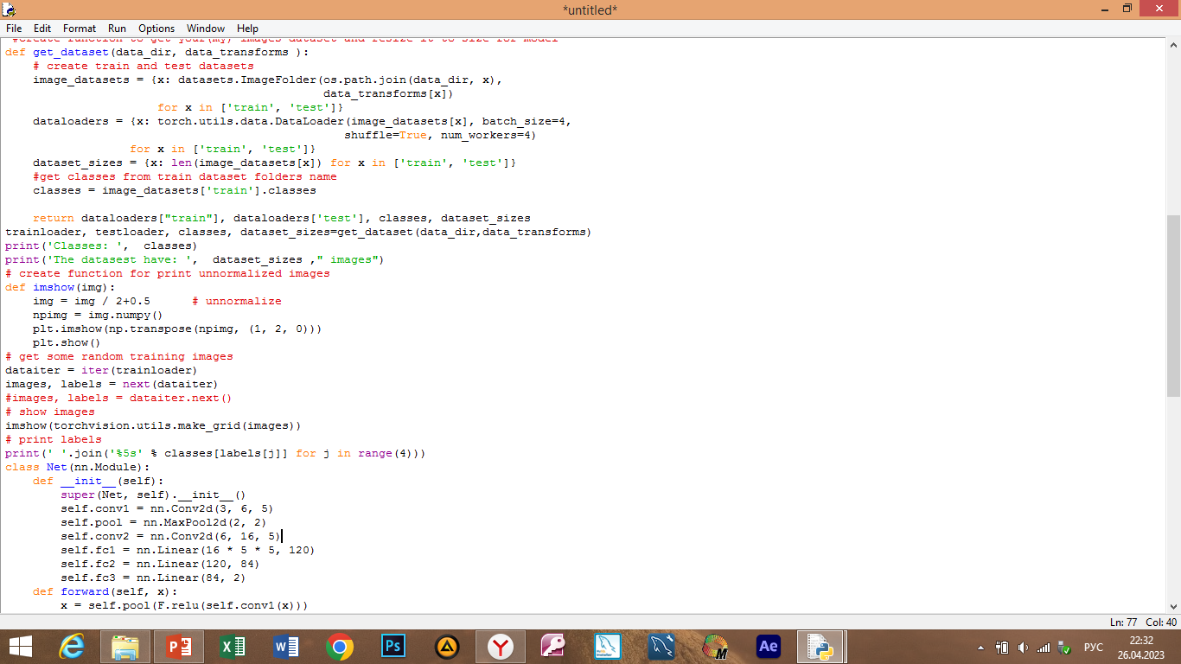
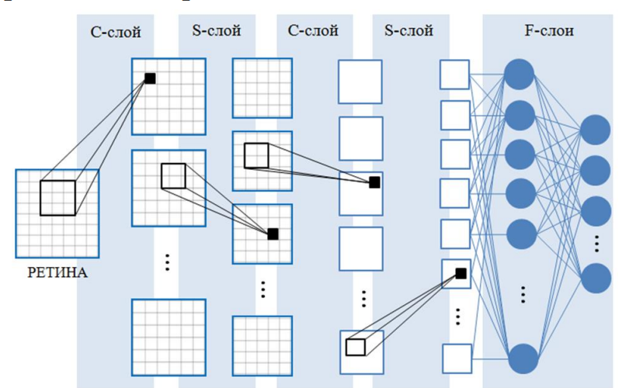
ТЕХНОЛОГИЯ
В качестве предлагаемой технология выступает новая глубинная сверточная нейронная сеть. Научная новизна проекта заключается в реализации новой архитектуры компактной сверточной нейронной сети, направленной на эффективную фильтрацию тонких сигнальных шаблонов головного мозга.

Slide 5
КОММЕРЦИАЛИЗАЦИЯ
Потенциальные потребители: компании, специализирующиеся в области разработки протезов, например, Моторика, Эндолайт, Техбионик и др.
Предприятия заинтересованные в повышении точности декодирования активности человеческого мозга, например, медицинские центры.
Перспективы коммерциализации: принципиально иной подход к решению проблемы декодирования активности человеческого мозга при использовании современных неинвазивных нейрокомпьютерных интерфейсов.
К 2027 году совокупный годовой темп роста рынка нейроинтерфейсов (brain-computer interface — BCI) составит 14-15 % в год и достигнет $3,85 миллиардов. В 2020 он составлял $1,5 млрд.

Slide 6
СРОКИ ОКУПАЕМОСТИ
Денежные потоки | год реализации проекта
 | 2023 | 2024 | 2025 | 2026 | 2027 | Всего
Выгоды и поступления | 873 450 | 873 450 | 873 450 | 873 450 | 873 450 | 4 367 250
- экономия компаний на затратах за счет повышения точности декодирования активности мозга, покупка лицензионных соглашений на нейроинтерфейс с ПО (30 нейроинтерфейсов + ПО по 29115 руб. каждый) | 873 450 | 873 450 | 873 450 | 873 450 | 873 450 | 4 367 250
Платежи | -1 050 000 | -698 760 | -698 760 | -698 760 | -698 760 | -3 845 040
- первоначальные вложения в проект - покупка необходимого оборудования | -1 050 000 |  |  |  |  | -1 050 000
- текущие затраты - комлектующие, |  | -10 000 | -12 000 | -15 000 | -20 000 | -57 000
Денежный поток | -176 550 | 174 690 | 174 690 | 174 690 | 174 690 | 522 210
Денежный поток нарастающим итогом | -176 550 | -1 860 | 172 830 | 347 520 | 522 210
Номер года | 0 | 1 | 2 | 3 | 4
Дисконтированный денежный поток | -176 550 | 145 575 | 121 313 | 101 094 | 84 245 | 275 676
Скорректированный денежный поток | -211 860 | 209 628 | 209 628 | 209 628 | 209 628
Срок окупаемости проекта, лет | 3 | срок окупаемости
Чистая приведённая стоимость (NPV), руб. | 275 676 | >0
Внутренняя норма доходности (IRR), % | 92% | > ставки дисконтирования

Slide 7

КОНКУРЕНТЫ
Наименование нейрогаджета | Отечественная разработка | «Сила мысли» | Высокий рейтинг | Удобство использования | Точность расшифровки сигналов | Стоимость тыс. руб.
SleepAlert | да | нет | нет | нет | нет | 30.000
Emotiv EPOC+ | нет | да | да | да | да | 148.000
Brainstorm | да | нет | нет | нет | нет | 17.000
Thync | нет | нет | нет | нет | нет | 26.000
BrainReader | да | да | нет | нет | нет | 120.000
NeuroSky MindWave Mobile 2 | нет | нет | да | да | нет | 40.000
Наша разработка | да | да | да | да | да | 20.000

Slide 8

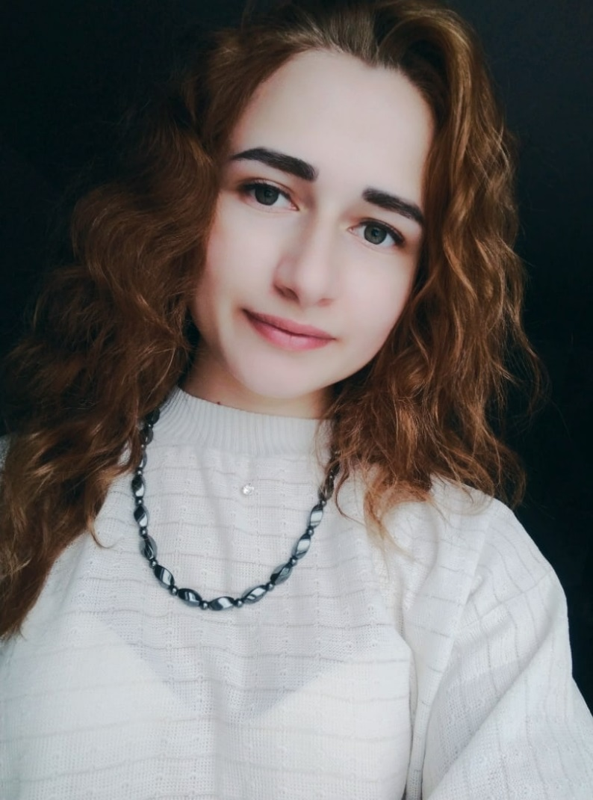
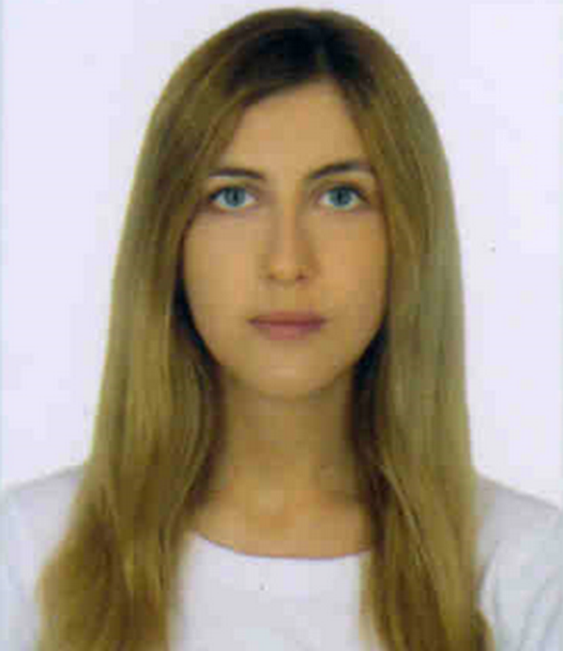
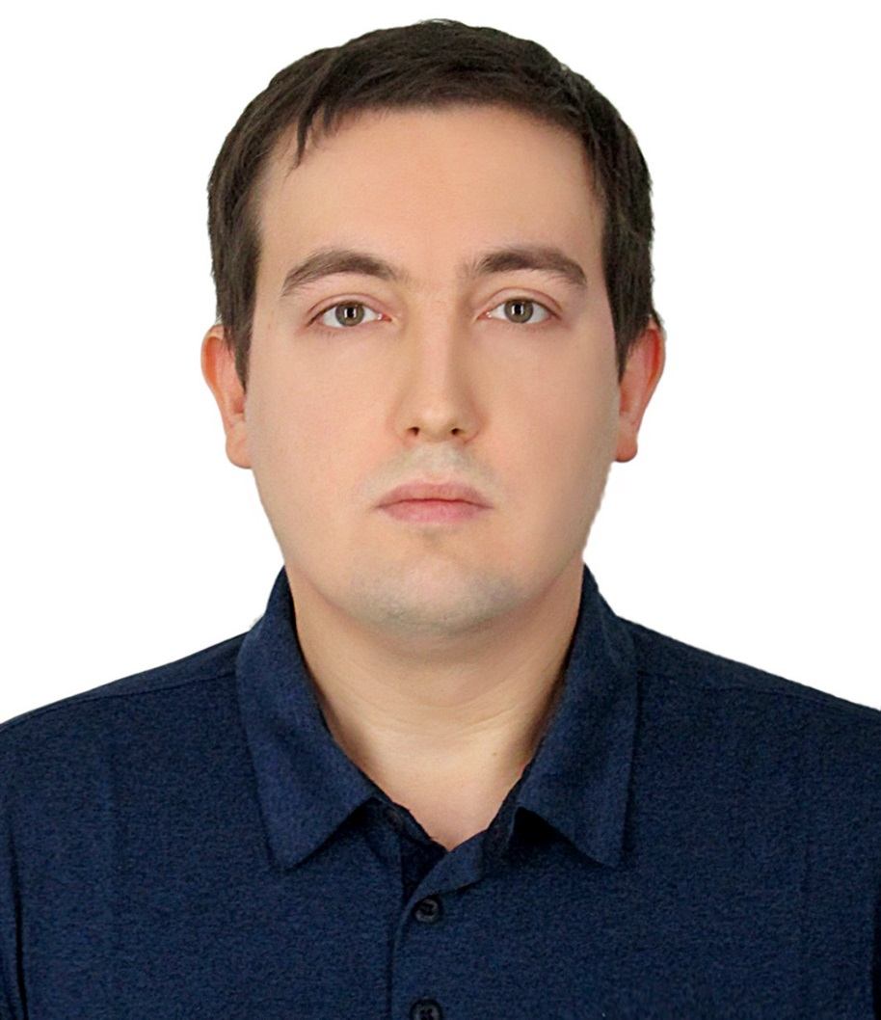
КОМАНДА
Бычкова Ирина
Карандеева Ирина
Карандеев Денис
Руководитель проекта,
обучающаяся 2 курса направления подготовки 09.03.03 «Прикладная информатика», имеет 3 публикации в журналах из перечня ВАК, призер ряда конкурсов на лучшие НИР, в том числе инновационного конкурса
«Инновации - 2023»
Технический специалист,
магистрант 1 курса направления подготовки 09.04.01 «Информатика и вычислительная техника», имеет 4 публикации в журналах из перечня ВАК, участвовала в конкурсе УМНИК в 2021 году.
Научный руководитель,
канд. техн. наук, доцент кафедры цифровых технологий и дизайна инженерно-технологического института, академический советник Российской инженерной академии, победитель конкурса УМНИК в 2018 г.

Slide 9

УРОВЕНЬ ГОТОВНОСТИ
На данный момент проведены исследования, разработана и обучена сверточная нейронная сеть, позволяющая распознавать и расшифровывать разного рода электроэнцефалограммы.
Результаты представлены в 5 научных статьях, в том числе в журнале из перечня ВАК. Получено 5 дипломов в конкурсах на лучшие НИР, в том числе на конкурсе инновационных проектов «Инновации - 2023».
Разработка проводится с использованием языка программирования Python.
В ближайшее время планируется закупка 16-канального инструмента для сбора электроэнцефалограмм (ЭЭГ) с оболочкой и аппаратным обеспечением для OpenBCI с целью развития проекта и разработки прототипа.

Slide 10

Контакты
Ищем инвестора, который готов вложиться в наш проект!
Бычкова Ирина
89832725080
ITIITiS@bk.ru

